Slide 1
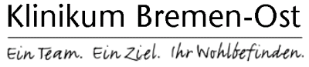
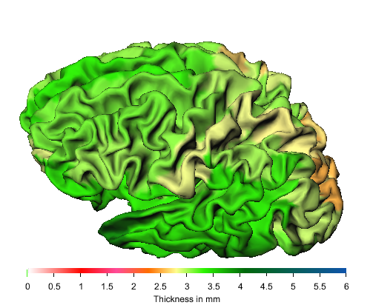
Der rechte Inselkortex und seine Bedeutung für Fatigue bei MS Patienten
Katrin Hanken¹⁾, Paul Eling²⁾, Andreas Kastrup¹⁾, Jan Klein³⁾ und Helmut Hildebrandt^{1,4)}
¹⁾Klinikum Bremen-Ost , Abteilung für Neurologie, Bremen (Deutschland),
²⁾Radboud University Nijmegen, Donders Institute for Brain, Nijmegen (Niederlande),
³⁾ Fraunhofer MEVIS, Bremen (Deutschland),
⁴⁾Universität Oldenburg, Institut für Psychologie, Oldenburg (Deutschland)

Slide 2
Hintergrund & Ziel der Studie
Fatigue ist eines der häufigsten Symptome bei MS Patienten
MRT Studien: Zusammenhang mit Atrophie frontaler und parietaler Hirnareale
Immunologische Studien: Zusammenhang mit erhöhter Zytokinkonzentration
Ziel der Studie:
Untersuchung eines Zusammenhangs zwischen der Dicke verschiedener kortikaler Areale und dem Fatigueempfinden bei MS Patienten

Slide 3
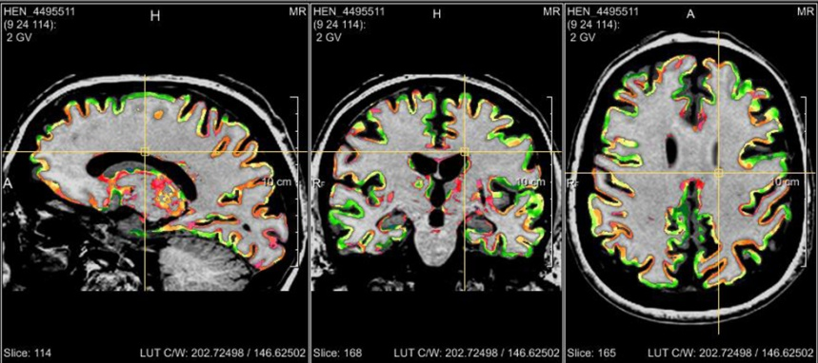
Studiendurchführung & Ergebnisse
Analyse zweier Datensätze (insgesamt 96 Patienten)
Regressionsanalyse: FSS Score (abhängige Variable); Alter, Krankheitsdauer, Schuldauer, Geschlecht, EDSS, BPF, BDI (Einschlussvariablen); kortikale Dicken → vorwärts Regression
Fatigue | FSS
Depression | BDI
Neurologische Beeinträchtigung | EDSS
Globale Hirnatrophie (BPF) | T1-gewichtete Scans, NeuroQLab, „Brain Volumetry“
Kortikale Dicke 42 Hirnareale | T1-gewichtete Scans, NeuroQLab, „MeVisCTM“
 | Aufgenommene Variablen | r, r², F, p
Datensatz 1 FSS | Geschlecht, Alter, Schuldauer, Krankheitsdauer, EDSS, BPF, BDI, Insula (rechts) | r=0.649; r²=0.421; F=3.453; p=0.004
Datensatz 2 FSS | Geschlecht, Alter, Schuldauer, Krankheitsdauer, EDSS, BPF, BDI, superiore frontale Gyrus (rechts medial), präzentrale Gyrus (links), mittlere frontale Gyrus (links), SMA (rechts), mittlere frontale Gyrus (rechts), Insula (rechts) | r= 0.851; r²=0.725 F=6.683; p<0.001

Slide 4
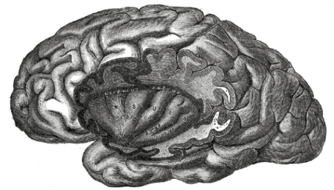
Diskussion & Schlussfolgerung
Inselkortex scheint wichtige Rolle für Fatigueempfinden zu spielen
durch Entzündungsgeschehen verursachtes Fatigueempfinden korreliert mit Aktivität Inselkortex (Harrison et al., 2009)
Atrophie in frontalen Kortexarealen (Aufmerksamkeit und Planung motorischer Abläufe) steht in Verbindung mit Fatigue

Slide 5
Vielen Dank für Ihre Aufmerksamkeit!
Anmerkungen:
Ein besonderer Dank geht an Merck Serono, Bayer HealthCare Inc. und Novartis Inc. für die finanzielle Unterstützung.
Kontakt:
katrin.hanken@klinikum-bremen-ost.de

